Slide 1
魔法學院課程管理系統
- Java Swing + MVC + SQL 架構
- 功能:
- 學生選課
- 老師管理課程
- 成績登錄
- 報表統計

Slide 2
功能特色
| 類別 | 功能特色 |
| ---------- | -------------------------------------------------------------- |
| Util | CodeGenerator, PasswordUtil, DbConnection |
| DAO | CRUD 介面，實作在 dao.impl |
| Service | 封裝商業邏輯，實作在 service.impl |
| Controller | Swing 畫面控制（LoginFrame, CoursePanel, TeacherPanel, ReportPanel） |
| 報表 | ReportPanel 顯示課程統計、成績趨勢，支援 Excel 匯出 |

Slide 3
專案架構
Magic Academy/
├─ src/main/java/│
├─ model/
│ ├─ dao/impl/
│ ├─ service/impl/
│ ├─ controller/
│ └─ util/
└─ pom.xml

Slide 4
學生與老師操作流程
[學生登入]
|
[CoursePanel 顯示課程列表] --> [選擇課程] --> [衝堂檢查] --通過--> [成功加入選課]
|
[報表更新] --> [學生查看成績&報表]
[老師登入]
|
[TeacherPanel 顯示已選課學生] --> [老師輸入分數] --> [成績寫入資料庫]
|
[報表更新] --> [老師查看學生成績統計&選課統計]

Slide 5
流程圖
A[學生登入] --> B[CoursePanel 顯示課程列表]
B --> C[選擇課程]
C --> D{衝堂檢查}
D -- 通過 --> E[成功加入選課]
E --> F[報表更新]
F --> G[學生可查看自己的成績 & 報表]
H[老師登入] --> I[TeacherPanel 顯示已選課學生]
I --> J[老師輸入分數]
J --> K[成績寫入資料庫]
K --> L[報表更新]
L --> M[老師可查看學生成績統計 & 選課統計]
E -- 選課資訊 --> I
J -- 分數更新 --> G

Slide 6
CoursePanel (學生端) 互動示意
| 欄位 / 按鈕 | 說明 | 互動效果 |
| ----------- | ------ | ----------------------- |
| 課程列表 JTable | 顯示所有課程 | 點擊「選課」 → 發生衝堂檢查 |
| 選課按鈕 🟢 | 選擇課程 | 成功加入 → JTable 更新，報表刷新 |
| 衝堂警告 ⚠️ | 顯示衝堂訊息 | 阻止選課 |
| 報表按鈕 📊 | 查看個人成績 | 開啟 ReportPanel 折線圖 & 表格 |

Slide 7
TeacherPanel (老師端) 互動示意
| 欄位 / 按鈕 | 說明 | 互動效果 |
| ----------- | ------- | ----------------------- |
| 課程列表 JTable | 顯示授課課程 | 點擊課程查看學生列表 |
| 學生列表 JTable | 顯示已選課學生 | 可輸入分數 |
| 分數輸入欄 ✏️ | 老師輸入分數 | 寫入資料庫，報表刷新 |
| 新增課程 ➕ | 新增課程 | 存入資料庫，刷新列表 |
| 編輯課程 ✏️ | 編輯課程 | 更新資料庫，刷新列表 |
| 報表 📊 | 查看統計 | 開啟 ReportPanel（柱狀圖/圓餅圖） |

Slide 8
CoursePanel / TeacherPanel 流程箭頭示意
[課程列表] --> [選課按鈕] --> [JTable 更新] --> [報表刷新]
[學生列表] --> [分數輸入] --> [資料庫更新] --> [報表刷新]

Slide 9
ReportPanel 與 Service/DAO 關聯
ReportPanel
|
+--> CourseService / EnrollmentService
|
+--> CourseDaoImpl / EnrollmentDaoImpl
|
+--> MySQL 資料庫

Slide 10
程式目錄結構
📁 model
| **model/Student.java** | 學生資料模型（學號、姓名、密碼、Email…），負責封裝學生屬性。 |
| **model/Teacher.java** | 教師資料模型（教師編號、姓名、專業領域、帳號…）。 |
| **model/Course.java** | 課程資料模型（課程代碼、名稱、學分、授課教師…）。 |
| **model/Enrollment.java** | 選課紀錄模型（選課編號、學生、課程、成績…）。 |

Slide 11
程式目錄結構
📁 dao
| **dao/StudentDao.java** | 定義學生資料 CRUD 方法。 |
| **dao/TeacherDao.java** | 定義教師資料 CRUD 方法。 |
| **dao/CourseDao.java** | 定義課程資料 CRUD 方法。 |
| **dao/EnrollmentDao.java** | 定義選課紀錄 CRUD 與查詢方法。 |

Slide 12
程式目錄結構
📁 dao.impl
| **dao.impl/StudentDaoImpl.java** | 學生 DAO 實作，與 DB 進行實際 SQL 操作。 |
| **dao.impl/TeacherDaoImpl.java** | 教師 DAO 實作，處理教師相關 SQL。 |
| **dao.impl/CourseDaoImpl.java** | 課程 DAO 實作，提供課程新增、查詢、更新、刪除功能。 |
| **dao.impl/EnrollmentDaoImpl.java** | 選課 DAO 實作，包含學生選課與退選邏輯。 |

Slide 13
程式目錄結構
📁 service
|**service/StudentService.java** | 定義學生業務邏輯（登入、註冊、查詢…）。 |
| **service/TeacherService.java** | 定義教師業務邏輯（登入、課程管理…）。 |
| **service/CourseService.java** | 定義課程業務邏輯（開課、修課…）。 |
| **service/EnrollmentService.java** | 定義選課業務邏輯（加選、退選、成績管理…）。 |

Slide 14
程式目錄結構
📁 service.impl
|**service.impl/StudentServiceImpl.java** | 學生業務邏輯實作，調用 DAO 層完成實際操作。 |
| **service.impl/TeacherServiceImpl.java** | 教師業務邏輯實作，串接 DAO 與 UI。 |
| **service.impl/CourseServiceImpl.java** | 課程業務邏輯實作，包含課程資料檢查與維護。 |
| **service.impl/EnrollmentServiceImpl.java** | 選課業務邏輯實作，處理加退選與成績管理。 |

Slide 15
程式目錄結構
📁 Controller
| **Controller/LoginFrame.java** | 提供學生/教師登入介面，驗證身份。 |
| **Controller/RegisterFrame.java** | 提供新學生註冊功能，輸入基本資料並存入 DB。 |
| **Controller/CoursePanel.java** | 顯示課程清單，支援課程選修與查詢功能。 |
| **Controller/TeacherPanel.java** | 教師專用介面，可管理課程與輸入成績。 |
| **Controller/ReportPanel.java** | 報表功能，產生課程或成績清單供查詢與 Excel 匯出。 |
| **Controller/MainFrame.java** | 主畫面框架，整合各功能模組（登入後的系統入口）。 |

Slide 16
程式目錄結構
📂 util（工具類別 - 提供共用函式）
| **util/DbConnection.java** | 提供 MySQL 資料庫連線管理，統一連線與關閉資源的方法。 |
| **util/CodeGenerator.java** | 自動產生學號、教師編號、課程編號等唯一識別碼。 |
| **util/PasswordUtil.java** | 處理密碼加密、驗證，提升系統安全性。 |

Slide 17
使用介面介紹

Slide 18
首頁和登入

Slide 19
學生註冊

Slide 20
學生選課-- 衝堂機制

Slide 21
學生選課-- 學分要求

Slide 22
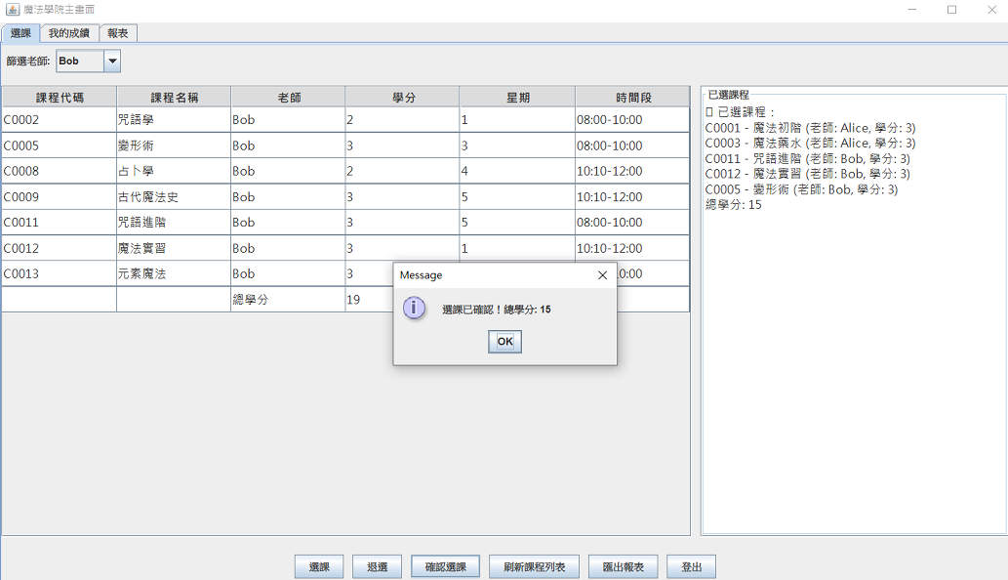
學生選課-- 選課完成

Slide 23
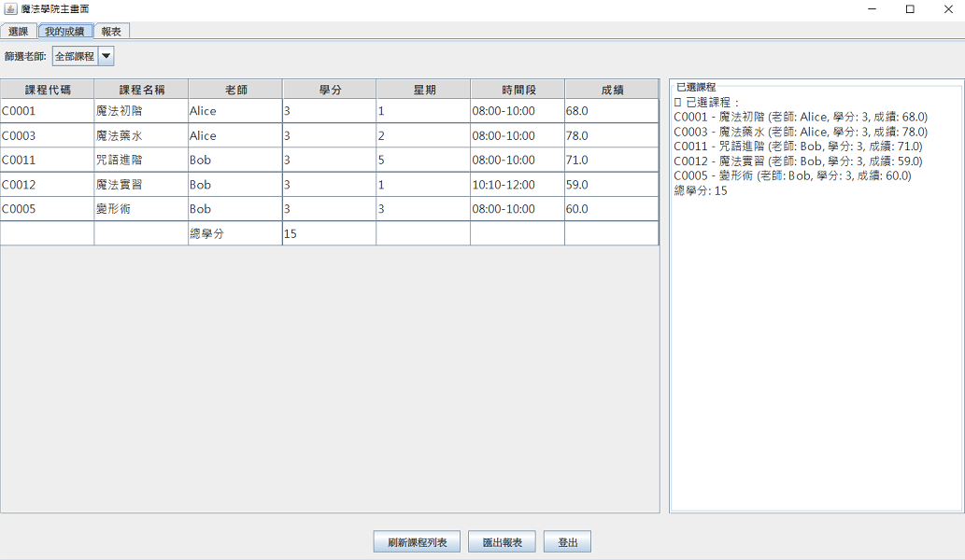
學生選課-- 成績畫面(老師打完成績)

Slide 24
學生選課-- 成績趨勢

Slide 25
老師課程管理

Slide 26
老師新增課程

Slide 27
老師新增課程-- 衝堂機制

Slide 28
老師刪除課程

Slide 29
老師異動課程

Slide 30
老師成績管理--單筆打分數

Slide 31
老師成績管理--批次打分數(可依課程對選課同學做分數異動)

Slide 32
老師成績管理總覽

Slide 33
老師課程及成績統計表

